Slide 1


模板引擎ejs
HTML5课程 版本V2.0

Slide 2
模板引擎
模板引擎（这里特指用于Web开发的模板引擎）是为了使用户界面与业务数据（内容）分离而产生的，它可以生成特定格式的文档，用于网站的模板引擎就会生成一个标准的HTML文档。

Slide 3
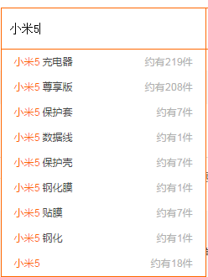
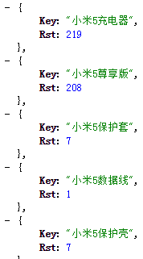
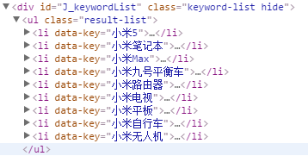
模板引擎
数据（动态） 结构（静态）
模板

Slide 4
模板引擎用来解决什么问题？
var contractTextHtml="";
$.each(jsonObject.cl,function(i,n){ contractTextHtml=""; //插入合同文本数据
contractTextHtml+="<div title='出借人信息---"+hiddenNull(n.cm.lenderName)+"' style='overflow:auto;padding:5px;'>"; contractTextHtml+="<table class='ui-table ui-table-noborder'>"; contractTextHtml+="<tbody>";
contractTextHtml+="<tr><td>合同编号：</td><td><p>"+hiddenNull(n.cm.contractId)+"</p></td></tr>"; contractTextHtml+="<tr class='ui-table-split'><td>出借人姓名：</td><td><p>"+hiddenNull(n.cm.lenderName)+"</p></td></tr>";
contractTextHtml+="<tr><td>出借人证件类型：</td><td><p>"+hiddenNull(n.cm.lenderIdType)+"</p></td></tr>"; contractTextHtml+="<tr class='ui-table-split'><td>出借人证件号：</td><td><p>"+hiddenNull(n.cm.lenderIdNum)+"</p></td></tr>";
contractTextHtml+="<tr><td>出借金额：</td><td><p>"+hiddenNull(n.cm.lenderAmount)+"</p></td></tr>"; contractTextHtml+="<tr class='ui-table-split'><td>出借人编号：</td><td><p>"+hiddenNull(n.cm.lenderNo)+"</p></td></tr>";
contractTextHtml+="<tr><td>出借人银行帐号：</td><td><p>"+hiddenNull(n.cm.lenderBankAccount)+"</p></td></tr>";
contractTextHtml+="<tr class='ui-table-split'><td>撮合编号：</td><td><p>"+hiddenNull(n.cm.makeMatchNo)+"</p></td></tr>";
contractTextHtml+="</tbody>"; contractTextHtml+="</table>";
contractTextHtml+="</div>"; $("#textList").append(contractTextHtml); });

Slide 5
模板引擎作用和优点
用户界面与业务逻辑相分离
便于维护和开发
代码复用性高

Slide 6
模板引擎的原理
思考：利用正则替换指定标签?
利用正则表达式,替换模板当中事先定义好的标签

Slide 7
常见的模板引擎
PHP：Smarty SimpleTemplate
JAVA: Velocity FreeMarker
C# : SharpDom Razor
JAVASCRIPT: ?

Slide 8
常见的js模板引擎
Jade(已经更名为pug—哈巴狗)
Handlebar
Ejs
baiduTemplate
Tmpl
artTemplate
……

Slide 9
ejs模板引擎
EJS是一个简单高效的模板语言，通过JSON数据和模板，可以生成HTML标记文本。可以说EJS是一个JavaScript库，EJS可以同时运行在客户端和服务器端，客户端安装直接引入文件即可，服务器端用npm包安装
http://ejs.co/

Slide 10
ejs模板引擎特点
快速编译和渲染
简单的模板标签
自定义标记分隔符
支持文本包含
支持浏览器端和服务器端
模板静态缓存
支持express视图系统

Slide 11
ejs模板引擎浏览器端示例
<script src="ejs.js"></script>
<script>
var people = ['geddy', 'neil', 'alex'],
html = ejs.render('<%= people.join(", "); %>', {people: people});
</script>

Slide 12
EJS成员函数：
Render(str,data,[option]):直接渲染字符串并生成html str：需要解析的字符串模板 data：数据
option：配置选项
Compile(str,[option]):编译字符串得到模板函数 str：需要解析的字符串模板 option：配置选项

Slide 13
EJS常用标签
<% %>流程控制标签
<%= %>输出标签（原文输出HTML标签）
<%- %>输出标签（HTML会被浏览器解析）
ejs中的逻辑代码全部用JavaScript

Slide 14

Thank you for watching !
主讲人：金静

